Slide 1
五.拷贝构造

Slide 2
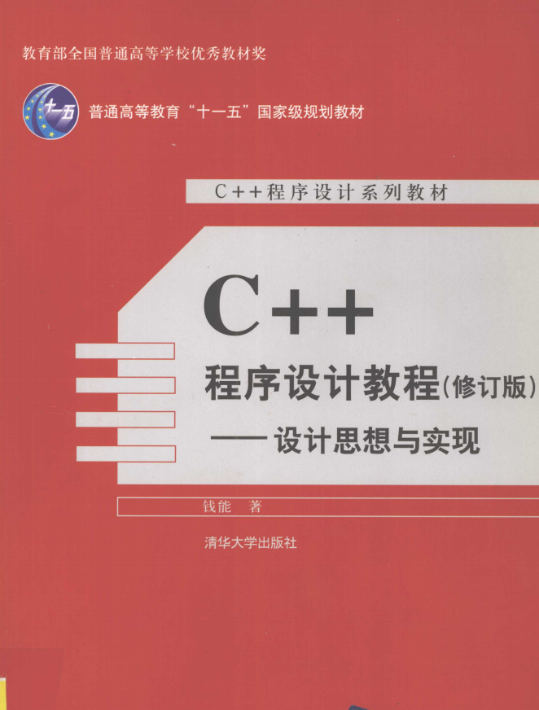
课程结构（按教材划分）
指针+引用+结构
类与对象
构造与析构
拷贝构造
静态成员+友元
继承
多重继承
运算符重载
模板
抽象
面向对象四个特征
封装
C++
三大特性
继承
多态
多种形态

Slide 3
前面知识点
构造函数，对类数据成员进行初始化的方法
构造函数名和类名相同，无返回值，不是void，函数内可以使用无返回值的return
当用类创建对象、new一个对象时，系统会自动隐式调用构造函数，用户不能主动显式调用构造函数
构造函数包括无参构造、有参构造、带默认值有参构造
如果要用对象数组，或者不写构造函数、或者定义无参构造、或者定义带默认值有参构造
析构函数，回收对象资源的方法
析构函数名是类名前加‘~’字符，无返回值，不是void，函数内可以使用无返回值的return
当类对象按作用域撤消时、delete一个对象时，自动隐式调用析构函数，用户不能主动显式调用析构函数
析构函数没有参数，不可以重载
构造与析构的顺序是相反的
在构造函数声明时，通过运算符:对数据成员进行初始化，不必在函数内初始化
运算符:常用于复合类构造

Slide 4
拷贝构造函数
深拷贝
各种对象
构造函数与类型转换

Slide 5
1.拷贝构造函数
构造函数只应用于对象定义、对象动态创建，在实际中有一些应用场景是需要使用构造函数的
用一个对象去构造另一个对象
Tdate d1(1,1,2015);
Tdate d2 = d1;
对象作为函数参数进行传递
对象承接函数返回值
void fn(Tdate t1)
{………}
void main()
{ Tdate d1(1,1,2015);
fn(d1); //把d1传递给t1，就是创建临时对象t1，并用d1对t1进行初始化构造
Tdate d2=fn(d1); //创建d2的同时，用函数返回值初始化d2
}
深拷贝（我个人认为是主要原因）
因为构造函数的应用场景不包含这些，
C++针对这些情况，定义了拷贝构造函数
拷贝构造函数是一种特殊的构造函数，在特定应用场景被自动隐式触发

Slide 6
1.拷贝构造函数
拷贝构造函数，又称复制构造函数
拷贝构造函数的函数名与类名相同。
构造函数不能有返回类型(包括void)，也即构造函数的函数体内不能有return 返回值的语句，但是可以有无返回值的return。
拷贝构造函数的参数只有一个，即本类对象的引用，因此拷贝构造函数不可重载
在特定应用场景，系统会自动隐式调用拷贝构造函数
在类定义中，如果函数名与类名同名，且无返回值类型，则单参类型是本类对象引用，C++自动识别为拷贝构造函数

Slide 7
1.拷贝构造函数
C++允许用户自定义拷贝构造函数，即使用一个已知的对象初始化另一个对象，格式如下：
<类名>::<拷贝构造函数名> (<类名> & <引用名>)
class CDate
{private:
int year, month, day;
public:
CDate(int y, int m, int d) { …… } //有参构造，创建对象时必须带参数
CDate(CDate &r) //拷贝构造函数，函数名同类名，无返回类型，单参类型是本类引用
{ year = r.year;
month = r.month;
day=r.day; }
};
void main()
{ CDate day(1949, 10, 1);
CDate day1 = day; //day1是无参构造？
CDate day2(day1); //day2是有参构造？参数类型不符合？
//day1和day2看起来没有符合格式的构造函数，但是能执行
//因为语句符合调用了拷贝构造函数的场景
}

Slide 8
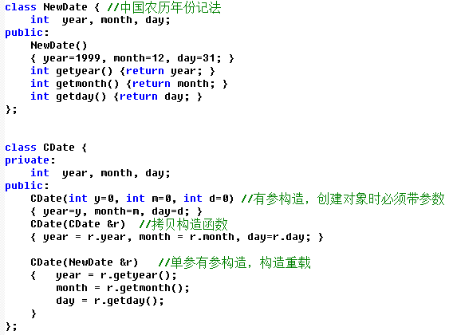
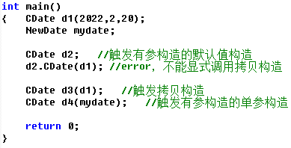
1.拷贝构造函数
拷贝构造参数必须是本类对象引用
拷贝构造函数不能显式调用

Slide 9
1.拷贝构造函数
拷贝构造函数被自动触发的总体思路：当创建一个对象时用另一个对象去初始化
自动调用拷贝构造函数的三种场景
用一个已有的对象来初始化另一个同类的对象，包括new
CDay day1(2018,3,3);
CDay day2(day1);
CDay day3 = day2;
CDay *p=new CDay(Day3);
类对象作为函数参数
Fn(CDay t) {};
Fn(day1);
类对象作为函数返回值
Fn() { CDay t; …… return t};
CDay day2 = Fn();

Slide 10
1.拷贝构造函数
拷贝构造函数举例
class Student{
public:
Student(char* pName="no name",int ssId=0)
{ strcpy(name,pName);
id = ssId;
cout <<"Constructing new student "
<<pName <<endl; }
Student(Student& s) //拷贝构造函数
{ cout <<"Constructing copy of " <<s.name <<endl;
strcpy(name,"copy of ");
strcat(name,s.name);
id=s.id;
}
~Student()
{ cout <<"Destructing " <<name <<endl; }
private:
char name[40];
int id;
};
void fn(Student s)
{ cout <<"In function fn()\n"; }
void main()
{
Student randy("Randy",1234);
cout <<"Calling fn()\n";
fn(randy);
cout <<"Returned from fn()\n";
}
//输出信息
Constructing new student Randy
Calling fn()
Constructing copy of Randy
In function fn()
Destructing copy of Randy
Returned from fn()
Destructing Randy

Slide 11
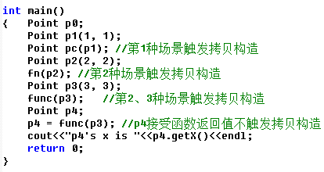
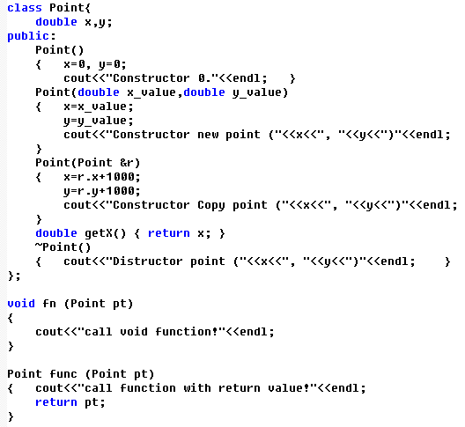
1.拷贝构造函数
拷贝构造被触发的三种场景
Constructor 0.
Constructor new point (1, 1)
Constructor Copy point (1001, 1001)
Constructor new point (2, 2)
Constructor Copy point (1002, 1002)
call void function!
Distructor point (1002, 1002)
Constructor new point (3, 3)
Constructor Copy point (1003, 1003)
call function with return value!
Constructor Copy point (2003, 2003)
Distructor point (1003, 1003)
Distructor point (2003, 2003)
Constructor 0.
Constructor Copy point (1003, 1003)
call function with return value!
Constructor Copy point (2003, 2003)
Distructor point (1003, 1003)
Distructor point (2003, 2003)
p4's x is 2003
Distructor point (2003, 2003)
Distructor point (3, 3)
Distructor point (2, 2)
Distructor point (1001, 1001)
Distructor point (1, 1)
Distructor point (0, 0)

Slide 12
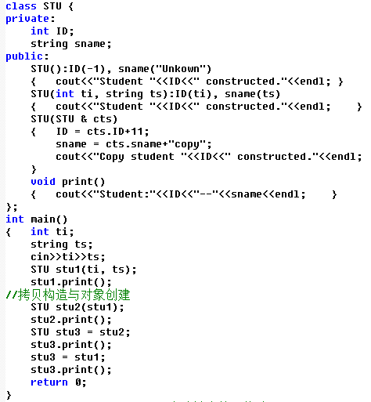
1.拷贝构造函数
在创建对象时触发拷贝构造的示例分析
STU stu2(stu1); //自动触发拷贝构造
STU stu3 = stu2; //自动触发拷贝构造
stu3 = stu1; //没有触发拷贝构造，只是复制数据

Slide 13
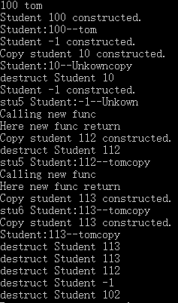
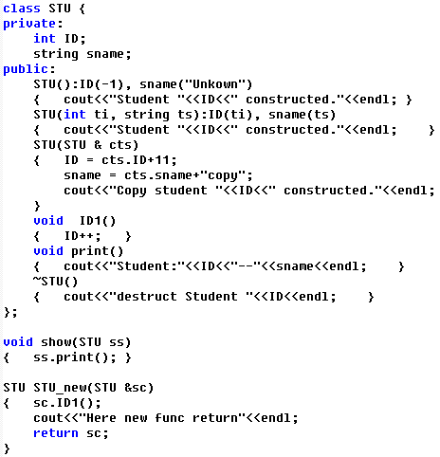
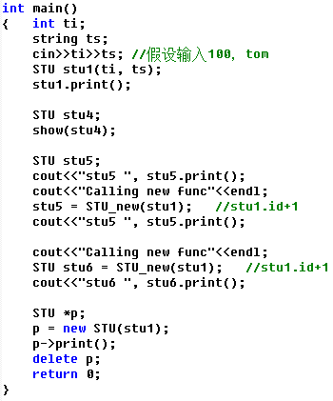
1.拷贝构造函数
当函数返回值回到main函数后，main函数会创建一个无名对象承接函数返回值，这会触发拷贝构造，然后再把无名对象赋值给变量
函数传递、函数返回、new的拷贝构造被触发示例
一行输入：100 tom

Slide 14
1.拷贝构造函数
如果类没有定义拷贝构造函数，C++会提供一个默认拷贝构造函数
默认拷贝构造函数就是将源对象中的数据成员值逐个拷贝到目标对象中。
如果成员是类对象（即复合类），则调用该成员的默认拷贝构造函数

Slide 15
1.拷贝构造函数
默认拷贝构造函数举例
class Student{
public:
Student(char* pName="no name")
{ cout <<"Constructing new student "
<<pName <<endl;
strncpy(name,pName,sizeof(name));
name[sizeof(name)-1]='\0';
}
Student(Student& s) //拷贝构造函数
{ cout <<"Constructing copy of "
<<s.name <<endl;
strcpy(name,"copy of ");
strcat(name,s.name);
}
~Student()
{ cout <<"Destructing " <<name <<endl; }
private:
char name[40];
};
class Tutor{
Public: //构造函数用引用的方法来做参数
Tutor(Student& s):student(s)
{ cout <<"Constructing tutor\n"; }
private:
Student student; //copy of Randy
};
void fn(Tutor tutor)
{ cout <<"In function fn()\n"; }
void main()
{ Student randy("Randy");
Tutor tutor(randy);
cout <<"Calling fn()\n";
fn(tutor);
cout <<"Returned from fn()\n";
}
//输出结果
1. Constructing new student Randy
2. Constructing copy of Randy
3. Constructing tutor
4. Calling fn()
5. Constructing copy of copy of Randy
6. In function fn()
7. Destructing copy of copy of Randy
8. Returned from fn()
9. Destructing copy of Randy
10. Destructing Randy

Slide 16
1.拷贝构造函数
void fn(Tutor tutor)
{ cout <<"In function fn()\n"; }
void main()
{ Student randy("Randy");
Tutor tutor(randy);
cout <<"Calling fn()\n";
fn(tutor); //没有调用Tutor的构造函数
cout <<"Returned from fn()\n";
}
//输出结果
Constructing new student Randy
Constructing copy of Randy
Constructing copy of copy of Randy
Constructing tutor
Destructing copy of Randy
Calling fn()
Constructing copy of copy of copy of Randy
In function fn()
Destructing copy of copy of copy of Randy
Returned from fn()
Destructing copy of copy of Randy
Destructing Randy
默认拷贝构造函数举例2
class Student{
public:
Student(char* pName="no name")
{ cout <<"Constructing new student "
<<pName <<endl;
……. }
Student(Student& s) //拷贝构造函数
{ cout <<"Constructing copy of "
<<s.name <<endl;
……}
~Student()
{ cout <<"Destructing " <<name <<endl; }
private:
char name[40];
};
class Tutor{
public:
Tutor(Student s):student(s) //去掉&，构造函数用形参
{ cout <<"Constructing tutor\n"; }
private:
Student student;
};

Slide 17
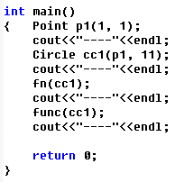
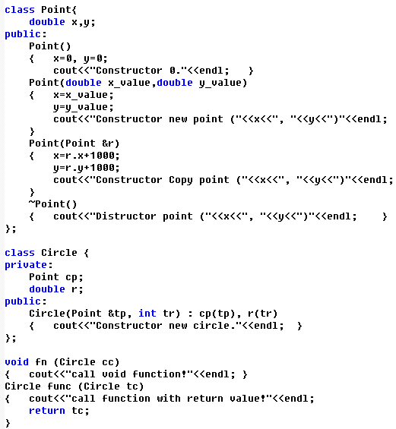
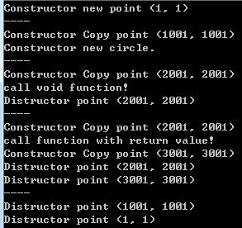
1.拷贝构造函数
复合类+拷贝构造

Slide 18
1.拷贝构造函数
默认拷贝构造函数就是将源对象中的数据成员值逐个拷贝到目标对象中。
如果成员是类对象（即复合类），则调用该成员的默认拷贝构造函数
默认拷贝构造函数是一种浅拷贝
浅拷贝就是对象数据的直接复制

Slide 19
拷贝构造函数
深拷贝
各种对象
构造函数与类型转换

Slide 20
2.深拷贝
浅拷贝就是对象数据的直接复制
浅拷贝引发的问题的两条件：
当数据成员是指针，且在构造函数为它动态分配空间
如果在拷贝构造中没有动态分配空间，将可能引发错误

Slide 21
2.深拷贝
浅拷贝引发的错误
class Person{
public:
Person(char* pN) //构造函数
{ cout <<"Constructing " <<pN <<endl;
pName=new char[strlen(pN)+1];
if(pName!=0)
strcpy(pName,pN);
}
~Person()
{ cout <<"Destructing "
<<pName <<endl;
pName[0]='\0';
delete pName;
}
private
char* pName;
};
该类无拷贝构造函数
使用C++的默认拷贝构造函数
自动产生类似代码：
Person(Person &obj) //默认拷贝构造函数
{ pName = obj.pName }
void main()
{
Person p1("Randy");
Person p2=p1;
//等价于Person p2(p1);
}
//运行结果
Constructing Randy
Destructing Randy
Destructing 葺葺葺葺葺葺葺葺7
在第三行就出现乱码，并且运行报错

Slide 22
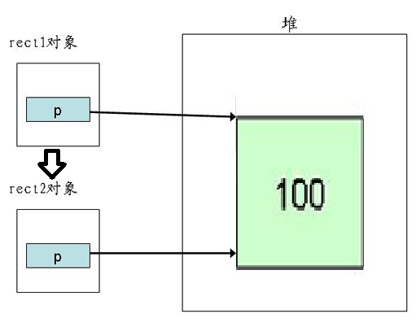
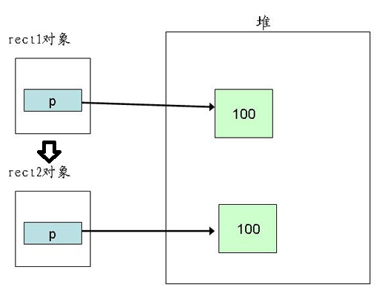
2.深拷贝
浅拷贝引发的错误：当类对象包含指针数据成员，如果没有拷贝构造函数，当把一个对象复制到另一个对象时，两个对象的指针指向同一块内存空间，在析构函数执行时，同一个内存空间会被回收两次，因此报错！
当把一个对象复制给另一个对象，只是复制数值，没有复制资源，则称为浅拷贝。数值和资源都被复制，则称为深拷贝

Slide 23
2.深拷贝
深拷贝示例
class Person{
public:
Person(char* pN) //构造函数
{ cout <<"Constructing " <<pN <<endl;
pName=new char[strlen(pN)+1];
if(pName!=0) strcpy(pName,pN);
}
Person(Person& p) //拷贝构造函数
{ cout <<"Copying " <<p.pName <<" into its own block\n";
pName=new char[strlen(p.pName)+1];
if(pName!=0) strcpy(pName,p.pName);
}
~Person()
{ cout <<"Destructing “ <<pName <<endl; pName[0]='\0';
delete pName;
}
private
char* pName;
};
void main()
{
Person p1("Randy");
Person p2=p1; //即Person p2(p1);
}
//运行结果
Constructing Randy
Copying Randy into its own block
Destructing Randy
Destructing Randy

Slide 24
2.深拷贝
class Student {
private:
int sid;
public:
Student(int t) : sid(t) { }
}
复合类与深拷贝的综合用法
当类的数据成员是一个类对象指针，如何在构造函数中初始化？
无法使用冒号来初始化，因为类对象指针还没有分配空间
只能在构造函数中先分配空间，再用对象赋值或参数赋值的方法。
class Tutor{
Public:
Tutor(Student& s):student(s)
{ cout <<"Constructing \n"; }
private:
Student student;
};
class Tutor{
Public:
Tutor(Student& s) :student(s) //error
{ cout <<"Constructing \n"; }
private:
Student *student;
};
Tutor(Student& s) //参数为对象
{ student = new Student;
student = s; //拷贝构造初始化
cout <<"Constructing \n";
}
Tutor(int id) //参数为对象
{ //创建无名对象并拷贝构造
student = new Student(id);
cout <<"Constructing \n";
}

Slide 25
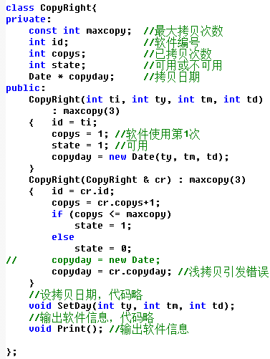
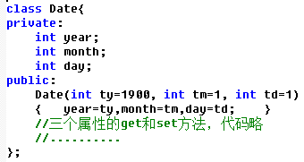
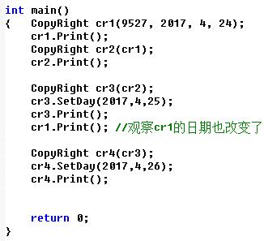

2.深拷贝
综合示例，设置软件最大拷贝次数防盗版

Slide 26
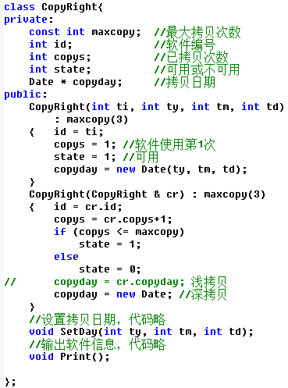
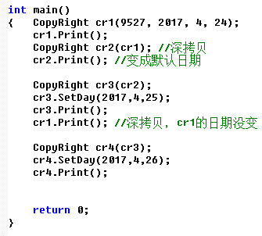

2.深拷贝
综合示例，设置软件最大拷贝次数防盗版

Slide 27
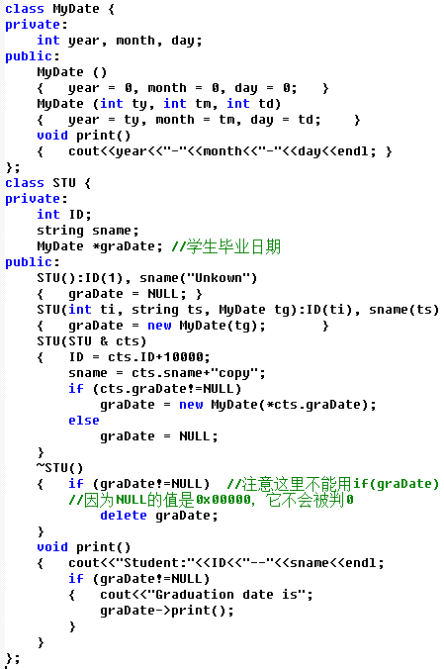
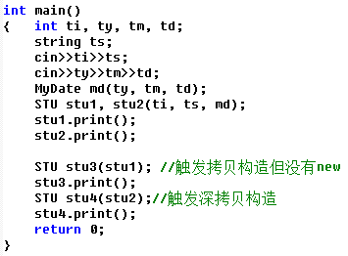
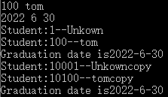
2.深拷贝
深拷贝示例分析
两行输入：
100 tom
2022 6 30

Slide 28
拷贝构造函数
深拷贝
各种对象
构造函数与类型转换

Slide 29
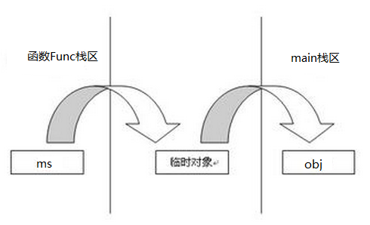
3.各种对象
当函数返回值是对象时，要创建一个临时对象来存放返回的对象
Student Func()
{ ……
Stuedent ms(“Randy”);
return ms;
}
void main()
{ Student obj;
fn(); //可以通过，但返回值会丢失
obj = fn();//用一个对象接收返回值
//会调用拷贝构造函数
//要注意浅拷贝可能引发的问题
}
临时对象的生命周期是创建它的外部表达式的范围。例如上述代码，临时对象有效期就是obj = fn();这一行语句，当执行到分号，临时对象就被析构。

Slide 30
3.各种对象
临时对象的错误示例
Student& fn()
{ ……
Stuedent s1(“Randy”);
return s1;
}
void main()
{ Student &obj = fn();
//后面使用obj的任何代码都是错误的
//因为obj是对fn函数返回对象的引用，但是该对象在这一行语句已经被析构
}

Slide 31
3.各种对象
无名对象，当直接调用构造函数会产生无名对象
class Student{
public:
Student(char* pName=“no name”)；
{…… }
……
}
void fn()
{ Stuedent(“Randy”); //创建了一个无名对象
……
}

Slide 32
3.各种对象
无名对象并非全是错误，以下是无名对象的三种应用场景
class Student{
public:
Student(char* pName="no name”)
{…… }
……
}
void fn(Student &s) {……}
void main（）
{ Student &refs = Student(“Randy”); //创建一个无名对象，并赋值给一个引用
Student s = Student(“Randy”); //创建一个无名对象，并复制到一个对象中
fn ( Student(“Randy”) ) ; //创建一个无名对象，并作为实参传递给函数
//后两句都要注意浅拷贝问题
}

Slide 33
拷贝构造函数
深拷贝
各种对象
构造函数与类型转换

Slide 34
4.构造函数与类型转换
类型转换
5/8 和 5.0/8在C++中执行两种不同的操作，一个是整数相除，一个是先把8转成8.0，再执行浮点数相除
对象相关的类型转换是怎样？？
class Student{
public:
Student(char* p)；
……
}
void fn(Student &s) {……}
void main（）
{ //fn ( Student(“Randy”) ) ; 正规的代码写法
fn (“Randy”) ; //执行了类型转换
}
//上述代码中，因为Student类的构造函数已经声明了一个字符串参数
//当调用函数fn并输入一个字符串时，因为fn函数的参数是一个对象，因此C++会进行类型转换试探。结果C++会把这句代码转成fn ( Student(“Randy”) )，予以匹配。

Slide 35
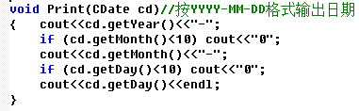
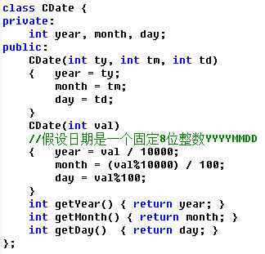

4.构造函数与类型转换
构造函数实现隐式类型转换
20190929是一个常量整数
C++尝试能否将20190929与CDate对象进行类型转换。发现CDate有一个构造函数的参数能够匹配
这种尝试是自动的、隐式的
例如这个语句也是正确的：CDate cc2=20190929

Slide 36
4.构造函数与类型转换
把构造函数用来将一种类型转换成另一种类型，这是C++的附加性能，但是有所限制：
C++只会尝试含有一个参数的构造函数
如果有二义性，C++会放弃尝试
class Student{
public:
Student(char* p)；
……
}
class Teacher{
public:
Teacher(char* p)；
……
}
void addCourse(Student &s) {……}
void addCourse(Teacher &t) {……}
void main（）
{ addCourse (“Randy”) ; //有二义性，error }
//addCourse是函数重载，因为两个类的构造函数都是包含一个字符串参数，不知道调用哪个类
//改正为 addCourse (Teacher(“Randy”)) ;

Slide 37
4.构造函数与类型转换
类的默认函数是指：当创建一个类时，如果用户没定义该函数，C++自动生成该函数。
默认函数不一定是空函数，根据函数作用有不同实现
C++类的6个默认函数：
缺省构造函数
拷贝构造函数
析构函数
赋值操作符重载
取地址操作符重载
const修饰的取地址操作符重载
有些编译器对于空类，不会生成默认函数，只会生成1个字节的占位符。
有些编译器对于空类初始不生成默认函数，但在需要时会生成6个默认成员函数和this指针

Slide 38
本章总结
拷贝构造函数，又称复制构造函数
拷贝构造函数的函数名与类名相同。
构造函数不能有返回类型(包括void)，也即构造函数的函数体内不能有return 返回值的语句，但是可以有无返回值的return。
拷贝构造函数的参数只有一个，即本类对象的引用，因此拷贝构造函数不可重载
在特定应用场景，系统会自动隐式调用拷贝构造函数
拷贝构造函数被触发的主要三种场景
创建对象时用另一个对象初始化；对象指针new时，用另一个对象初始化
函数参数值传递，就是用实参拷贝构造形参
函数返回值是一个对象，并且用其他对象承接，实际是返回值对象先拷贝无名对象，无名对象再赋值给其他对象
深拷贝使用的场景：
数据成员是指针
构造函数中指针成员被new，析构函数中指针成员被delete
在上述条件满足时，拷贝构造函数必须对指针成员做new

